Slide 1
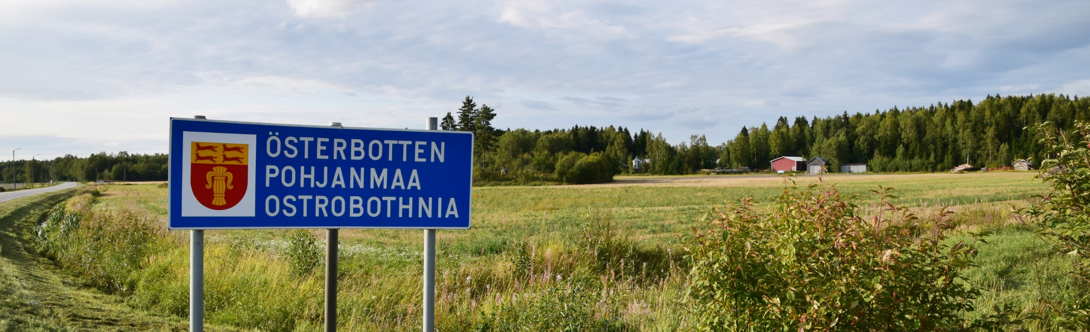
Työvoima 2019

Slide 2
Työvoiman tarjonta

Slide 7
Työvoiman kysyntä

Slide 14
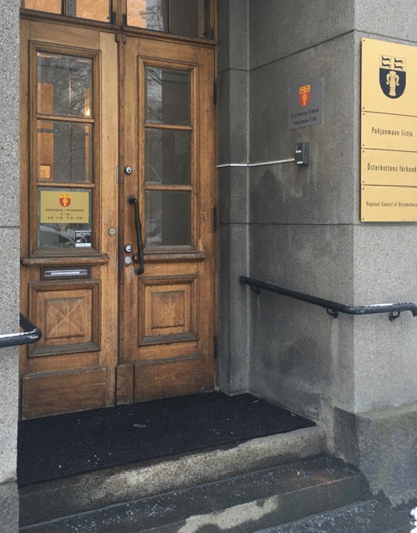
Irina Nori
irina.nori@obotnia.fi

